Slide 1

Phát hiện RUNG NHĨ từ ánh sáng
Toàn bộ hành trình Machine Learning của HealthSense — kể lại cho người đang học
Từ cảm biến trên cổ tay → 60 bệnh nhân → mô hình không gian lận → sản phẩm thật
Notes:
Chào mọi người. Bộ slide này kể toàn bộ phần Machine Learning của HealthSense theo đúng thứ tự chúng ta đã xây dựng nó: bắt đầu từ câu hỏi y học, đi qua dữ liệu, đặc trưng, một bài học đắt giá về data leakage, ba tầng kiểm định, và kết thúc ở mô hình đang chạy trong sản phẩm. Mục tiêu: xem xong hiểu được TẠI SAO từng bước tồn tại, chứ không chỉ là làm gì.

Slide 2



Bức tranh lớn: 30 giây hiểu cả hệ thống
Vòng đeo
Xử lý tín hiệu
Mô hình ML
Bác sĩ & App
→
→
→
MAX30102 chiếu đèn LED
vào da, ghi sóng mạch
(PPG) 100 lần/giây
Lọc nhiễu, tìm từng
nhịp tim, đo khoảng
cách giữa các nhịp
13 con số mô tả nhịp
→ XGBoost trả lời:
P(Rung Nhĩ) = ?
P cao → chuông báo
bác sĩ xem lại,
hồ sơ đầy đủ đồ thị
Phần ML = hộp thứ 2 và thứ 3. Slide sau trả lời: vì sao đo nhịp tim lại phát hiện được bệnh?
Notes:
Toàn hệ thống là chuỗi 4 bước. Vòng đeo chỉ thu tín hiệu thô; mọi 'trí tuệ' nằm ở 2 hộp giữa — đó là phần ML ta sẽ đào sâu. Điểm cần nhớ: ML ở đây KHÔNG nhìn ảnh, không nghe âm thanh — nó chỉ nhìn MỘT dãy số: khoảng cách giữa các nhịp tim liên tiếp.

Slide 3
Rung Nhĩ (AFib) — kẻ thù giấu mặt
Loạn nhịp tim phổ biến nhất thế giới: tâm nhĩ 'rung' hỗn loạn thay vì bóp đều nhịp nhàng
Nguy hiểm vì thầm lặng: nhiều người KHÔNG có triệu chứng, chỉ phát hiện khi đã đột quỵ
Đến rồi đi từng đợt (AF kịch phát) → khám 5 phút ở viện dễ 'trượt', đeo 24/7 mới bắt được
Dấu vết duy nhất để máy nhận ra: KHOẢNG CÁCH giữa các nhịp tim trở nên hỗn loạn, không quy luật
×5
nguy cơ đột quỵ so với người thường
24/7
lý do vòng đeo có giá trị hơn 1 lần khám
Notes:
AFib đáng sợ ở chỗ máu quẩn trong tâm nhĩ tạo cục đông, trôi lên não gây đột quỵ — nguy cơ gấp 5 lần. Vì nó đến từng đợt, chiếc máy đo 24/7 trên cổ tay có cơ hội bắt được điều mà buổi khám ngắn bỏ lỡ. Và may cho ML: dấu hiệu của nó nằm đúng trong thứ dễ đo nhất — khoảng cách giữa các nhịp.

Slide 4
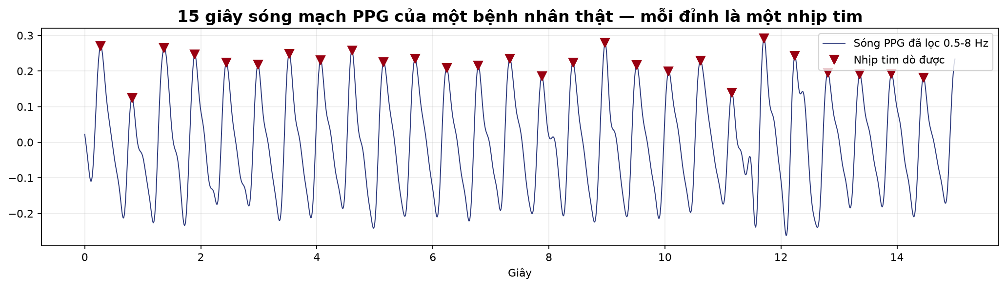
PPG — đo nhịp tim bằng ánh sáng
Sóng mạch THẬT của một bệnh nhân (dữ liệu MIMIC) — mỗi tam giác đỏ là một nhịp tim pipeline dò được:
LED chiếu vào da — máu chảy qua theo từng nhịp làm lượng ánh sáng phản xạ thay đổi
Vòng HealthSense (MAX30102) cho sóng cùng chất lượng — đã kiểm chứng bằng phiên đo thật của nhóm
Notes:
Đây là dữ liệu thật đo từ chính thiết bị của nhóm, không phải hình minh họa. PPG = photoplethysmography: chiếu sáng vào da và đo lượng phản xạ; tim bóp một cái, máu dồn qua, ánh sáng hấp thụ nhiều hơn — thành một 'ngọn sóng'. Việc đầu tiên của pipeline là tìm chính xác đỉnh của từng ngọn sóng này.

Slide 5
Nguyên liệu: 2 bộ dữ liệu công khai, 60 bệnh nhân
MIMIC PERform AF (PPG)
MIT-BIH AFDB (ECG)
35 bệnh nhân ICU: 19 Rung Nhĩ + 16 bình thường
Mỗi người 20 phút PPG kẹp ngón, 125 Hz
Có cả ECG ghi song song → sau này dùng làm 'đáp án chuẩn' để kiểm chứng
Vai trò: sân tập chính + bài thi LOSO
25 bệnh nhân, ~10 GIỜ ghi mỗi người
AF kịch phát: cùng 1 người lúc bệnh lúc thường — nhãn theo thời điểm
Mẹo hay: chỉ tải file đánh dấu nhịp (vài MB) thay vì 800 MB sóng thô
Vai trò: bài thi 'sân khách' (cross-dataset)
Cắt mỗi bản ghi thành cửa sổ 30 giây → tổng 33.033 mẫu học, MỖI MẪU GẮN MÃ BỆNH NHÂN (record_id)
Notes:
Hai bộ dữ liệu bù trừ nhau: MIMIC cho ta PPG (giống cảm biến của mình) kèm ECG đối chiếu; AFDB cho ta AF kịch phát — cùng một người có cả lúc bệnh lúc thường, thứ ép mô hình phải học dấu hiệu bệnh chứ không học thuộc người. Dòng chữ đỏ cuối slide là chi tiết quan trọng nhất buổi hôm nay: từng mẫu đều gắn mã bệnh nhân — slide 10 sẽ cho thấy thiếu nó thì thảm họa thế nào.

Slide 6

Bước chế biến: từ sóng thành dãy số NN
1. Lọc bandpass 0.5–8 Hz
2. Dò đỉnh (mỗi đỉnh = 1 nhịp)
3. Chuỗi NN (ms)
Cắt phần trôi chậm (thở, cử động)
và rung nhanh (nhiễu điện) —
chỉ giữ dải chứa nhịp tim
→
Chuẩn hóa z-score rồi tìm đỉnh
đủ 'nhô' — không phụ thuộc
biên độ từng người, từng máy
→
Khoảng cách 2 nhịp liên tiếp.
Chỉ loại giá trị phi sinh lý
(<250ms, >2000ms)
Chi tiết tinh tế nhất: với Rung Nhĩ, sự BẤT THƯỜNG của chuỗi NN chính là dấu hiệu bệnh — nên tuyệt đối KHÔNG lọc 'nhịp lệch median' như sách thường dạy. Lọc quá tay = xóa sạch bằng chứng.
Notes:
Ba bước chế biến biến 6.000 điểm sóng của một cửa sổ 30s thành ~40 con số NN. Ô vàng là bài học riêng của bài toán AFib: các tutorial HRV thường dạy lọc bỏ nhịp lệch quá 20-25% so với trung vị — làm vậy với bệnh nhân AF là xóa chính triệu chứng. Chúng ta chỉ loại giá trị phi sinh lý do lỗi dò đỉnh.

Slide 7
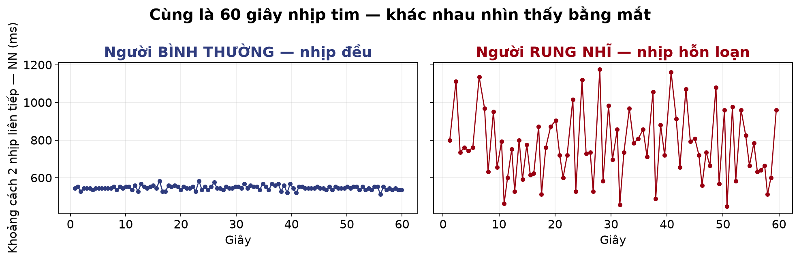
Nhìn dữ liệu bằng mắt: đều vs loạn
Trái: NN dao động nhẹ quanh một mức. Phải: nhảy loạn 400–1200ms không quy luật — chưa cần AI, mắt thường đã phân biệt được. Việc của ML là biến trực giác này thành CON SỐ đo được.
Notes:
Hai người thật trong dữ liệu, cùng 60 giây. Bên trái là nonaf_005 — chuỗi NN gần như đường thẳng. Bên phải là af_003 — răng cưa hỗn loạn. Đây là lý do bài toán này 'học được': tín hiệu phân biệt rất mạnh. Câu hỏi tiếp theo: đo độ loạn ấy bằng những con số nào?

Slide 8

Máy học 'ăn' gì? — từ dãy NN đến bảng số
1. Chuỗi NN thô
Kết quả: BẢNG dữ liệu — mỗi hàng = 1 cửa sổ 30 giây đã 'tóm tắt'
Mỗi cửa sổ 30s cho ~35 số...
nhưng MỖI LẦN MỖI KHÁC:
lần 35 số, lần 41, lần 28
record_id | HR_mean | RMSSD | ...14 cột nữa | Nhãn
non_af_005 | 60.1 | 34.9 | ... | Thường
non_af_005 | 59.0 | 25.6 | ... | Thường
af_003 | 78.2 | 295.2 | ... | AFib
↓
2. Vấn đề
Mô hình ML cần đầu vào có
SỐ CỘT CỐ ĐỊNH — không đút
thẳng dãy dài ngắn thất thường
↓
4.130 hàng (MIMIC) — thêm cột record_id để chia theo bệnh nhân. Đây mới là thứ đưa vào mô hình.
3. Giải pháp: TÓM TẮT
Nén cả dãy thành các chỉ số
thống kê mô tả — dãy nào
cũng ra đúng 16 con số
Dựa vào đâu ra đúng 16? Không tự nghĩ ra — lấy theo CHUẨN Y KHOA QUỐC TẾ Task Force 1996 (hai hiệp hội tim mạch Âu–Mỹ cùng định nghĩa bộ chỉ số HRV): mỗi chỉ số có ý nghĩa sinh lý được công nhận, bác sĩ đọc hiểu được, và so sánh được với nghiên cứu khác.
Notes:
Slide nhịp cầu, trả lời 2 câu hay bị hỏi. Câu 1: chuỗi NN đưa vào đâu? — Không đút thẳng vào mô hình được vì mỗi cửa sổ số nhịp khác nhau, mà XGBoost/RF cần bảng có số cột cố định. Giải pháp giống cách làm HỌC BẠ: cả trăm bài kiểm tra (chuỗi NN) được tóm thành vài con số cố định — điểm trung bình (HR_mean), độ đều (SDNN)... Câu 2: dựa vào đâu ra 16? — Theo chuẩn Task Force 1996 của Hiệp hội Tim mạch châu Âu + Bắc Mỹ, không phải tự chế. Chọn theo chuẩn có 3 cái lợi: có ý nghĩa sinh lý, bác sĩ tin được, và so sánh được với các paper khác. Bảng bên phải là dữ liệu THẬT: 2 hàng đầu của người thường và 1 hàng của bệnh nhân AF — nhìn cột RMSSD là thấy ngay 34.9 vs 295.2.

Slide 9


16 đặc trưng HRV — 3 cách đo 'độ loạn'
Nhóm THỜI GIAN (7) RMSSD, pNN50, SDNN, CV...
Thước kẻ: đo trực tiếp độ nhấp nhô của chuỗi NN. pNN50 = % cặp nhịp liền kề lệch nhau >50ms — người AF thường >70%, người thường <20%.
Nhóm TẦN SỐ (6) HF, Total Power... (LF bị LOẠI)
Máy phân tích nhạc: tách dao động theo nhịp thở, thần kinh. Nhóm LF cần bản ghi ≥2 phút mới tin được — cửa sổ 30s của ta quá ngắn → loại 3 đặc trưng LF, còn dùng 13.
Nhóm PHI TUYẾN (3) SampEn, SD1, SD2 (Poincaré)
Máy đo độ khó đoán: SampEn cao = chuỗi nhịp hỗn loạn khó dự đoán — đặc trưng 'sát thủ' với AFib. SD1/SD2 là hình dáng đám mây Poincaré (slide sau).
Notes:
Ba 'trường phái' đo cùng một thứ theo ba cách. Điểm đáng khoe về sự trung thực khoa học: chuẩn Task Force 1996 nói LF cần bản ghi 2 phút — cửa sổ của ta 30 giây, nên ta LOẠI nhóm LF khỏi mô hình dù có tính ra được. Thà ít đặc trưng mà sạch còn hơn nhiều mà nhiễu. Mô hình cuối dùng 13/16.

Slide 10
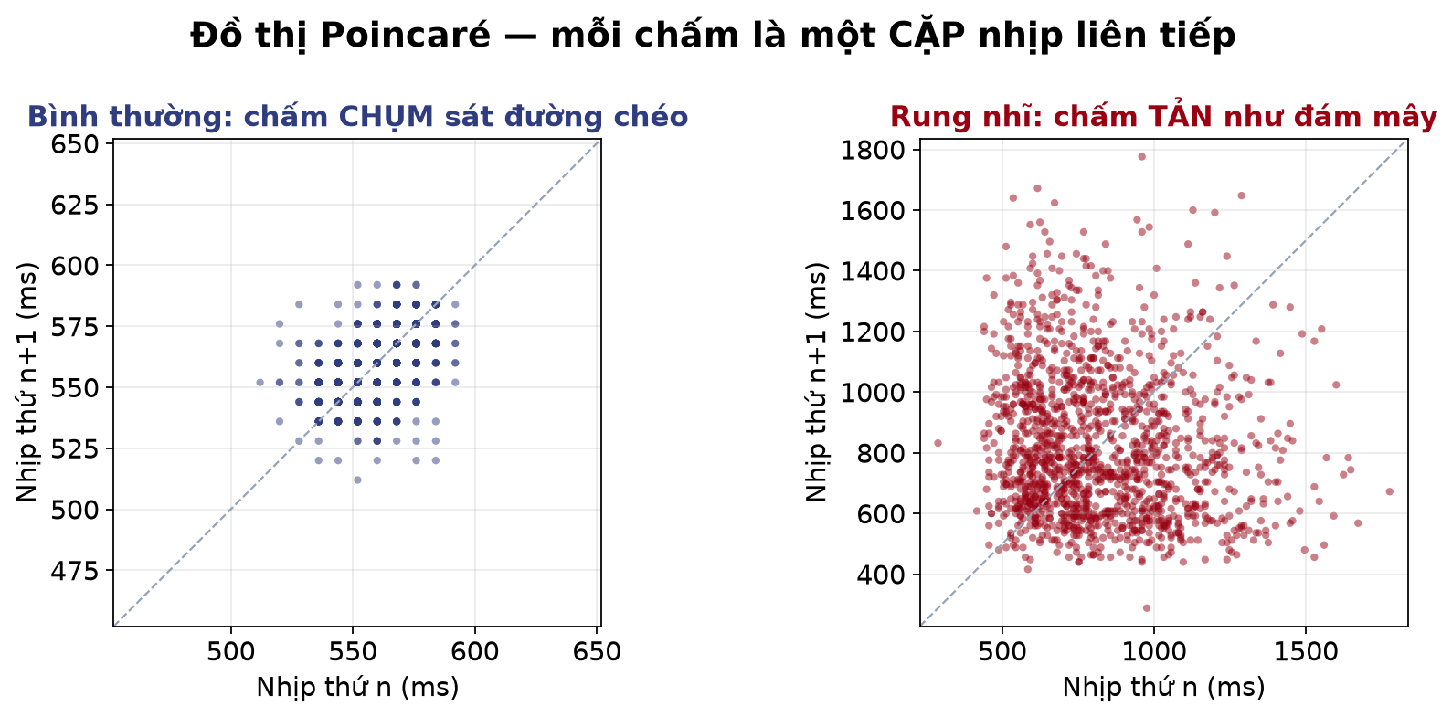
Poincaré — 'chụp X-quang' cho nhịp tim
Mỗi chấm = một cặp nhịp liên tiếp (nhịp n, nhịp n+1). Nhịp đều → chấm nào cũng gần chấm nào → chụm. Nhịp loạn → cặp nào cũng khác cặp nào → tản. SD1/SD2 chính là bề ngang/bề dài của đám chấm này.
Notes:
Đồ thị đắt giá nhất để 'nhìn thấy' AFib — và hiện đã có trong app: bác sĩ mở hồ sơ là thấy đám chấm này của từng phép đo. Cách đọc cho người mới: chỉ cần nhớ CHỤM = khỏe, TẢN = nghi ngờ.

Slide 11

Bài học đắt nhất: Data Leakage
phiên bản đầu đạt 98–99% — và tất cả là ẢO
Lỗi 1 — Subject leakage
Cắt mỗi bệnh nhân thành ~118 cửa sổ rồi chia train/test NGẪU NHIÊN → cửa sổ của cùng một người nằm cả hai bên. Mô hình chỉ cần 'nhận mặt bệnh nhân' là điểm cao — như học sinh được XEM TRƯỚC ĐỀ THI.
Lỗi 2 — Preprocessing leakage
Scaler và ngưỡng lọc outlier được 'học' trên TOÀN BỘ dữ liệu (gồm cả test) trước khi chia — thống kê của đề thi đã lọt vào bài giảng.
Kiểm tra nhanh mọi dự án y sinh: dữ liệu có cột 'mã bệnh nhân' không, và có chia theo nó không?
Notes:
Slide quan trọng nhất bộ. Con số 98-99% từng có thật trong repo — và sai theo cách nguy hiểm nhất: trông rất thuyết phục. Bằng chứng nó ảo: khi chia đúng theo bệnh nhân, điểm tụt về 94%. 4-5% chênh lệch đó chính là phần mô hình 'nhận mặt người quen' chứ không phải nhận bệnh. Trong dữ liệu y sinh, leakage kiểu này phổ biến đến mức có cả các bài báo review chỉ để điểm mặt nó.

Slide 12
Thuốc giải: LOSO — giấu trọn một người làm đề thi
Leave-One-Subject-Out: có 35 bệnh nhân → thi 35 vòng, mỗi vòng GIẤU TRỌN 1 người làm đề, học trên 34 người còn lại
Điểm số trả lời đúng câu hỏi thực tế: 'gặp NGƯỜI MỚI, mô hình có nhận ra AFib không?'
Chống lỗi 2: Scaler + lọc outlier chỉ được 'học' từ 34 người train của từng vòng
Chọn hyperparameter cũng chỉ trên train (nested GroupKFold) — đề thi không được đụng vào, kể cả gián tiếp
Vòng thi thứ k:
BN1
BN2
BN3
BN4
THI
BN6
BN7
... lặp 35 lần, mỗi người
được làm 'đề thi' đúng 1 lần
Đánh đổi trung thực: điểm 'tụt' từ 99% ảo xuống 94% thật — nhưng 94% này bảo vệ được trước hội đồng, còn 99% kia thì không.
Notes:
LOSO là chuẩn vàng khi số bệnh nhân ít. Mỗi vòng: giấu 1 người, học 34 người, và mọi thứ 'học được từ dữ liệu' — kể cả cái scaler tầm thường — cũng chỉ học từ 34 người đó. Nested CV nghĩa là ngay cả việc chọn cấu hình mô hình cũng thi đấu nội bộ trong train. Nghe cực đoan nhưng đây là mức tối thiểu để một con số y sinh đáng tin.

Slide 13
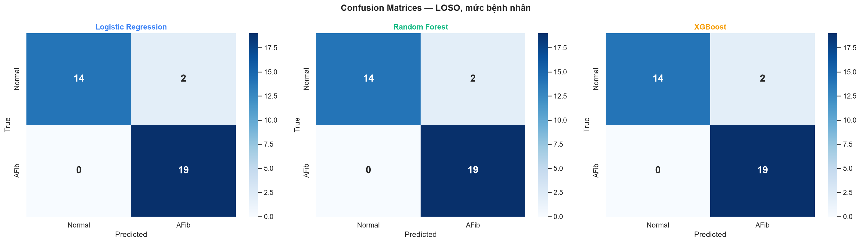
Tầng kiểm định 1 — LOSO trên MIMIC
100%
Recall — bắt đủ CẢ 19 bệnh nhân AFib, không sót ai
94.3%
Accuracy mức bệnh nhân (33/35 người đúng)
Metric báo cáo ở MỨC BỆNH NHÂN: gộp ~118 cửa sổ của mỗi người thành 1 kết luận/người — vì câu hỏi thật là 'người này có bệnh không?', không phải 'đoạn 30 giây này thế nào?'
Notes:
Ba ma trận nhầm lẫn của 3 mô hình — cả ba đều KHÔNG bỏ sót bệnh nhân AFib nào (hàng dưới bên trái = 0). Với sàng lọc y tế, bỏ sót người bệnh là lỗi đắt nhất nên Recall 100% là con số đáng giá nhất. Còn 2 ca 'Normal bị báo nhầm' — slide sau có một cú twist thú vị về họ.

Slide 14
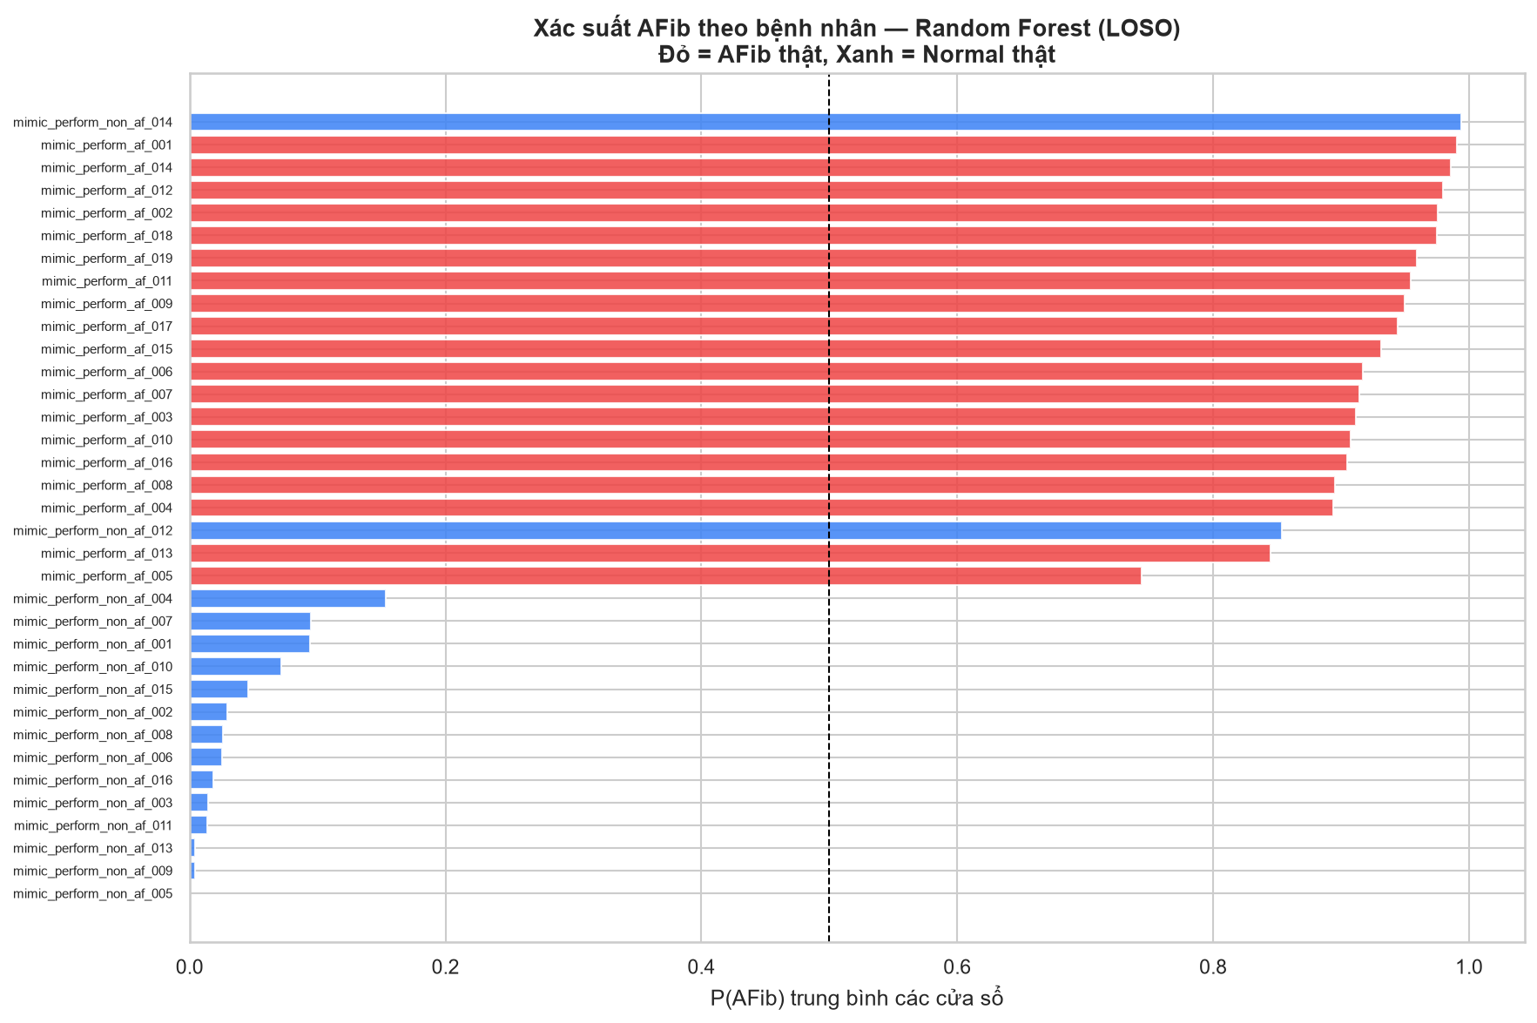

Giải mã 2 ca 'báo nhầm' — twist hay nhất dự án
non_af_012 — nhãn gốc đáng nghi
Soi ECG đối chiếu: RMSSD = 233ms — còn LOẠN HƠN nhóm AFib (170ms). Tim người này loạn thật; mô hình báo đúng, NHÃN của dataset mới đáng ngờ.
non_af_014 — tín hiệu PPG hỏng
ECG cho thấy tim hoàn toàn bình thường (31ms), nhưng PPG nhiễu nặng → chuỗi nhịp rác → mô hình bị lừa. Bài học đẻ ra tính năng SQI: tín hiệu xấu thì TỪ CHỐI trả lời.
Notes:
Biểu đồ trái: xác suất AFib trung bình của từng người — đỏ là AFib thật, xanh là Normal. Hai cột xanh vượt ngưỡng 0.5 chính là 2 ca 'nhầm'. Nhờ MIMIC có ECG ghi song song, ta soi được đáp án chuẩn: ca 012 hóa ra nhãn sai chứ không phải mô hình sai; ca 014 là tín hiệu hỏng — và chính ca này khai sinh tính năng SQI đang chạy trong sản phẩm. Bài học: đừng vội tin cả nhãn dataset lẫn mô hình — hãy tìm nguồn sự thật thứ ba.

Slide 15
Tầng kiểm định 2 — thi đấu 'sân khách'
Học ở dataset này, thi TOÀN BỘ dataset kia — khác bệnh viện, khác loại cảm biến (PPG vs ECG), khác quần thể:
Hướng thi | Model tốt nhất | Accuracy | Recall | ROC-AUC
Học MIMIC (PPG) → thi AFDB (ECG, 28.903 cửa sổ) | XGBoost | 94.6% | 97.0% | 0.987
Học AFDB (ECG) → thi MIMIC (PPG, 4.130 cửa sổ) | Random Forest | 91.9% | 97.4% | 0.976
Vì sao đây là bằng chứng mạnh nhất: nếu mô hình chỉ 'học vẹt' đặc điểm bệnh viện/máy đo, sang sân khách điểm phải sụp đổ. Giữ được AUC ~0.98 cả hai chiều nghĩa là nó học được DẤU HIỆU SINH LÝ của Rung Nhĩ — thứ bất biến qua thiết bị và quần thể.
Notes:
Đây là bài thi khó hơn cả LOSO: không chỉ người lạ mà cả máy lạ, bệnh viện lạ. AUC đọc thế này: xác suất mô hình xếp một người bệnh cao điểm hơn một người khỏe — 0.5 là đoán mò, 1.0 là hoàn hảo, 0.98 là mức rất mạnh. Giữ 0.976-0.987 hai chiều là bằng chứng tổng quát hóa thuyết phục nhất trong toàn bộ báo cáo.

Slide 16
Tầng 3 — gộp 60 bệnh nhân, chốt model triển khai
Gộp MIMIC + AFDB = 60 bệnh nhân, nhưng AFDB có 29k cửa sổ vs MIMIC 4k → cân bằng bằng sample weight (mỗi dataset một 'lá phiếu' ngang giá)
Vẫn thi LOSO — giờ là 60 vòng
Thắng cuộc: XGBoost → train lại trên toàn bộ 60 người → xuất healthsense_afib_pipeline.pkl (kèm scaler trong 1 file)
Kèm 'giấy khai sinh' model_card.json: input/output, điểm số từng bài thi, giới hạn sử dụng
95.9%
0.988
Accuracy pooled LOSO
ROC-AUC
97.2%
60
Recall
bệnh nhân, 2 loại cảm biến
Gộp dữ liệu CHỈ sau khi đã chứng minh phương pháp sạch ở tầng 1-2 — gộp trước rồi chia random là quay lại đúng cái bẫy leakage.
Notes:
Thứ tự 3 tầng có logic: tầng 1 chứng minh phương pháp sạch, tầng 2 chứng minh học được bệnh thật, tầng 3 mới dám dùng hết dữ liệu cho model cuối. Chi tiết sample weight: không cân bằng thì AFDB 'đè' MIMIC 7:1, mô hình sẽ thiên về đặc điểm ECG. Model cuối là 1 file .pkl duy nhất gồm cả scaler — backend chỉ cần joblib.load rồi predict_proba.

Slide 17
Kiểm chứng nền móng: chấm điểm dò nhịp bằng ECG
Mọi đặc trưng đứng trên vai bộ dò nhịp — nếu dò sai thì tất cả sụp. Phải chấm điểm nó!
May mắn: MIMIC ghi ECG SONG SONG với PPG → dùng R-peak trên ECG làm đáp án chuẩn, khớp từng nhịp (±150ms, sau khi bù độ trễ mạch PTT)
Kết quả: nhóm Normal F1 = 0.991 (gần hoàn hảo); nhóm AFib 0.855 — thấp hơn vì biên độ mạch AF thay đổi từng nhịp
So kết quả đo: nhịp tim PPG lệch ECG trung bình chỉ 3.5 bpm (r = 0.94) — đủ tin cho sàng lọc; riêng giá trị HRV tuyệt đối thì PPG 'phóng đại' (hiện tượng PRV ≠ HRV kinh điển trong y văn)
0.991
F1 dò nhịp nhóm Normal — mỗi nhịp ECG đều được PPG 'bắt' đúng chỗ
3.5 bpm
sai số nhịp tim PPG vs ECG trên 1.400 cửa sổ
Notes:
Bước này ít dự án sinh viên nào làm: kiểm chứng chính công cụ đo của mình bằng nguồn sự thật độc lập. Kết quả cũng tái xác nhận một hiện tượng có trong y văn (Schafer & Vagedes 2013): biến thiên nhịp đo từ PPG luôn 'phồng' hơn từ ECG — nhưng không sao với bài phân loại, vì mô hình học trên chính hệ quy chiếu PPG, phồng đều cả hai lớp.

Slide 18



Từ notebook đến sản phẩm thật
SQI — người gác cổng
Tín hiệu không giống sóng mạch (nhiễu, đeo lỏng) → TỪ CHỐI phân loại thay vì đoán bừa. Ngưỡng đặt bằng đo đạc thật: sóng thật dồn ≥86% năng lượng vào dải nhịp tim, nhiễu chỉ ~41%.
Parity test — khóa an toàn
Service tính đặc trưng phải GIỐNG HỆT lab đến 6 chữ số thập phân — chạy tự động trước mỗi lần deploy. Chặn lớp bug 'lệch âm thầm' giữa nơi huấn luyện và nơi phục vụ.
Đường đi trong production
Thiết bị đo → CSV lên server → hàng đợi → AI chấm P(AFib) + vẽ sẵn đồ thị → lưu hồ sơ → P cao thì chuông bác sĩ reo TỨC THÌ (realtime WS).
Notes:
Nghiên cứu chỉ có giá trị khi sống được trong sản phẩm. Ba mảnh ghép: SQI sinh ra từ đúng ca non_af_014 ở slide 13; parity test là hợp đồng giữa lab và production; và chuỗi realtime đưa kết quả tới bác sĩ trong ~1 giây. Model đang chạy thật trên server — đây không phải slide 'tương lai'.

Slide 19
5 điều mang về
Nhịp tim LOẠN là dấu vân tay của Rung Nhĩ — và đo được chỉ bằng ánh sáng trên cổ tay
Con số đẹp chưa chắc đúng: leakage biến 99% thành trò 'xem trước đề thi' — luôn chia dữ liệu theo BỆNH NHÂN
Một kết luận cần nhiều tầng bằng chứng: LOSO → sân khách → gộp; và kiểm chứng cả công cụ đo bằng ECG
Mô hình sai đôi khi là... dữ liệu sai — 2 ca 'nhầm' dạy ta nghi ngờ cả nhãn lẫn tín hiệu
94% trung thực đáng giá hơn 99% ảo — vì nó bảo vệ được, tái lập được, và dám chạy trước người dùng thật
Giới hạn còn mở: 60 bệnh nhân là ít (CI rộng) · chưa kiểm định trên PPG cổ tay ngoài đời thực · không phải thiết bị chẩn đoán y tế
Notes:
Kết lại bằng 5 bài học — cái nào cũng dùng lại được cho mọi dự án ML y sinh sau này. Và kết thúc bằng giới hạn: nói thẳng điều mình CHƯA làm được cũng là một phần của khoa học tử tế. Tài liệu sâu hơn: docs/index.html của repo ML có sơ đồ tương tác + giải thích thuật ngữ; notebooks/BaoCao_HealthSense_ML_v4.ipynb chạy được toàn bộ số liệu trong slide này.

